Slide 1

Gestión Clínica a Domicilio:
MyPodo
Llevamos la clínica podológica a la puerta de la casa
Sebastián y Matías | Ingeniería en Informática | Portafolio de Título | 2026

Slide 2

La atención a domicilio hoy es informal
Agenda por WhatsApp o papel
Sin registro centralizado — cada cita vive en un mensaje o una hoja suelta que puede perderse en cualquier momento.
Sin ficha clínica ordenada
Datos dispersos y desorganizados — el historial del paciente no existe como tal, dificultando el seguimiento clínico.
Datos de salud sin protección
Riesgo legal y de privacidad — información sensible circula sin ningún marco de seguridad ni cumplimiento normativo.

Slide 3


La Solución
Reserva inteligente
El paciente agenda en línea con disponibilidad en tiempo real. Sin llamadas, sin mensajes de WhatsApp, sin papel.
Ficha clínica segura
Historial clínico centralizado, protegido y accesible solo para los profesionales autorizados.
Triaje con IA
Evaluación previa inteligente que prioriza casos y optimiza la agenda del podólogo antes de cada visita.
Reserva + Ficha clínica segura + Triaje con IA — todo en un solo sistema.

Slide 4




Cómo Funciona: Paciente
Un flujo simple y guiado de principio a fin — Registro → Reserva → Confirmación → Atención
Consentimiento y Registro
Elige Horario
El paciente acepta términos, crea su perfil y firma el consentimiento informado digital.
Visualiza disponibilidad real del podólogo y reserva el bloque que mejor le acomoda.
Indicaciones de Llegada
Podólogo en Camino
Recibe instrucciones precisas de ubicación para que el profesional llegue sin contratiempos.
Notificación en tiempo real cuando el profesional está en ruta hacia el domicilio.

Slide 5

Cómo Funciona: Podólogo
Atiende y gestiona su negocio desde un mismo lugar
Panel Diario
Módulo de Informes y Gráficos
Vista consolidada de la agenda del día: pacientes, horarios, direcciones y estado de cada cita. Todo en una sola pantalla.
Reportería integrada para tomar decisiones basadas en datos reales del negocio.
Gestión de citas y disponibilidad
Control de aforo con pausas automáticas de desinfección
Historial clínico por paciente
Tratamientos más frecuentes
Evolución de ingresos mensuales
Indicadores de calidad de atención
Los módulos de datos y reportería son responsabilidad de Sebastián; calidad, pruebas y seguridad a cargo de Matías.

Slide 6

Propuesta de Valor
Control de Aforo
Pausas automáticas de desinfección entre citas para garantizar higiene y seguridad en cada visita.
Indicaciones de Llegada
Precisión en la ubicación del domicilio para que el profesional llegue a tiempo y sin errores.
Triaje con IA
Evaluación previa inteligente que prioriza casos clínicos y optimiza la agenda antes de cada visita.
Protección Legal
Cumplimiento de Ley N° 19.628 (1999) y Ley N° 21.719 (2024) sobre protección de datos personales de salud.

Slide 7
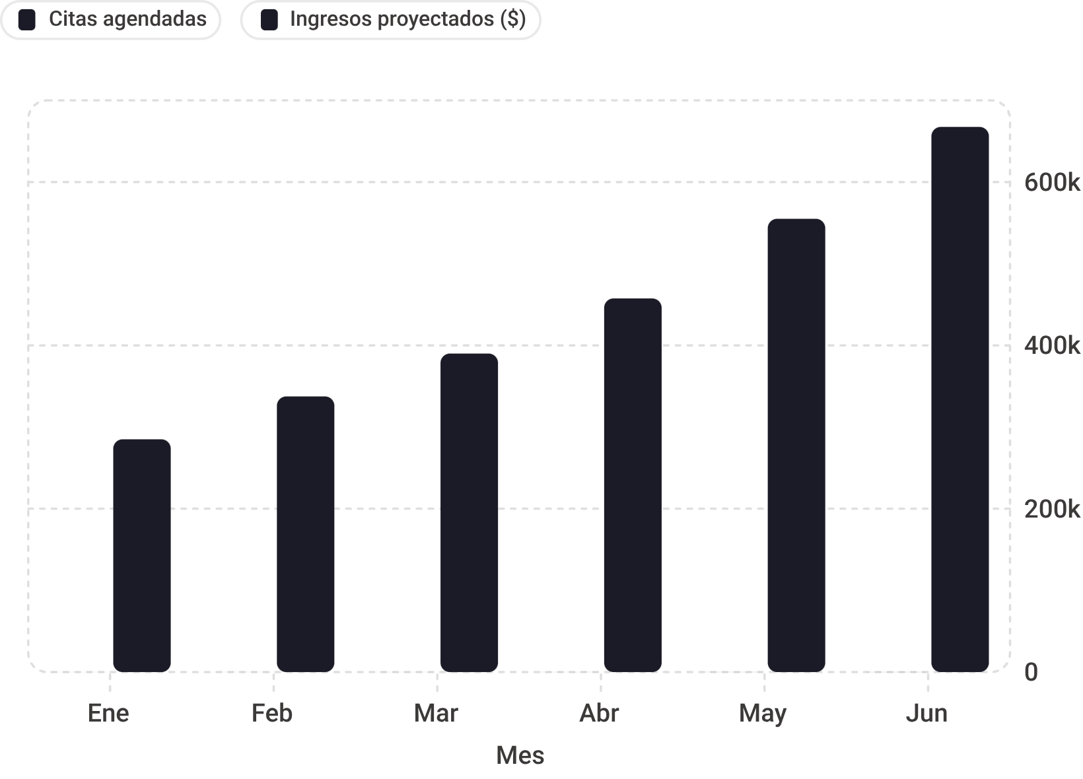
Un problema real, un modelo escalable
Hoy: Podólogos independientes
El sistema resuelve la informalidad de la atención podológica a domicilio — un segmento desatendido por las plataformas de salud tradicionales.
Mañana: Otras especialidades
La arquitectura modular permite escalar hacia kinesiología, enfermería, fonoaudiología y otras especialidades de salud a domicilio.
El modelo no depende de una sola especialidad — la plataforma es el activo.

Slide 8
Viabilidad Técnica
Equipo y Roles
Sebastián
Matías
Datos y reportería — diseño del modelo de datos, dashboards e indicadores clínicos.
Calidad, pruebas y seguridad — testing, validación normativa y protección de datos.
18
6
2
Semanas de desarrollo
Etapas del roadmap
Leyes de cumplimiento
Planificación completa con metodología Kanban
Desde requerimientos hasta implantación
Ley 19.628 y Ley 21.719

Slide 9

Roadmap: Estado Actual
Requerimientos
1
Levantamiento de necesidades, casos de uso y definición del alcance del sistema.
2
Modelo de Datos
Diseño de la base de datos clínica, entidades y relaciones del sistema.
Desarrollo
3
Implementación de módulos: reservas, ficha clínica, panel del podólogo y notificaciones.
4
Integración IA
Incorporación del chatbot de triaje y asistente virtual para evaluación previa.
Pruebas
5
Testing funcional, de seguridad y validación de cumplimiento normativo.
6
Implantación
Despliegue en producción, capacitación y entrega del sistema operativo.
📍 Estamos aquí: Etapa de Desarrollo — avanzando hacia la Integración IA.

Slide 10

Llevamos la clínica podológica a la puerta de la casa
Solicitamos la validación del proyecto para continuar con el desarrollo completo.
Sebastián y Matías | Ingeniería en Informática | Portafolio de Título | 2026

